Slide 1
Что такое базы данных

Slide 2
Введение в суть вопроса

Slide 3
Понятие базы данных
В самом общем виде можно сказать, что базы данных – это большие массивы информации о какой-либо сфере производственной или общественной деятельности, предназначенные для коллективного использования и допускающие компьютерную обработку этой информации.
С этой точки зрения обычные библиотеки, в частности, не являются базами данных, хотя и являются хранилищами большого количества информации, используемой различными потребителями. Даже при наличии электронного каталога библиотека не может предоставить электронные варианты всех хранящихся в ней материалов, что делает невозможной их автоматизированную компьютерную обработку.
Одним из непосредственных следствий приведенного определения является то, что база данных должна хранить служебную информацию о собственной структуре (метаинформацию). Именно на основе такой информации создаются компьютерные программы, обрабатывающие основную информацию базы данных.
Отметим, что данное определение базы данных, конечно же, не является полным. Сущность этого понятия будет раскрываться постепенно, по мере освоения различных аспектов работы с базами данных.

Slide 4
Окружение базы данных
Использование информационных технологий предполагает наличие соответствующей ИС, обеспечивающей их реализацию.
Центральным элементом этой системы как раз и является база данных. Но, хотя она и является сердцем информационной системы, ее использование невозможно без других компонентов ИС. Эти компоненты являются достаточно независимыми друг от друга в том смысле, что структуру и состав каждого из них можно изменять, почти не затрагивая других компонентов.
Основными компонентами окружения БД, составляющими ИС, являются:
технические средства;
математическое и программное обеспечение;
организационное обеспечение;
системные пользователи:
разработчики;
- программисты;
- администраторы;
- операторы;
конечные пользователи.

Slide 5
Окружение базы данных
К техническим средствам относятся компьютеры (пользовательские и серверы), средства телекоммуникации, а также периферийное оборудование (принтеры, сканеры видеокамеры и т. д.).
Математическое и программное обеспечение («софт») имеет гораздо более сложную структуру.
В первую очередь к нему относятся, разумеется, алгоритмы, содержательно описывающие процессы обработки содержащейся в базе данных информации, а также прикладные программы, реализующие эти алгоритмы.
Однако крайне важную роль играют программные средства, обеспечивающие доступ прикладных программ или даже непосредственно пользователей (реже – конечных, чаще – обслуживающего персонала) к базе данных.
Совокупность этих обеспечивающих программ называется Системой управления базой данных (СУБД). Их роль настолько важна, что иногда даже смешивают понятия базы данных и СУБД, говоря, например, «база данных Oracle», хотя более корректной была бы фраза «база данных, находящаяся под управлением СУБД Oracle». Важную роль в комплексе программного обеспечения играет также используемая операционная система. Иногда совокупность используемых типов компьютеров, операционной системы и СУБД называют платформой базы данных.

Slide 6
Окружение базы данных
Организационное обеспечение включает в себя различную документацию на информационную систему, а также регламенты (типовые процедуры), описывающие процессы создания (модификации) и эксплуатации системы. К сожалению, опыт создания многих информационных систем говорит о том, что именно эта составляющая оказывается наименее проработанной. Общеизвестно, что хорошие программисты не любят (и, по-видимому, не умеют) писать хорошую документацию (даже для себя). Создание документации – это сфера деятельности т. н. технических писателей, однако хорошие технические писатели встречаются намного реже, чем хорошие программисты. Тем не менее качество информационной системы во многом определяется качеством сопутствующей документации.
Особенно важную роль в документации играют регламенты, описывающие действия пользователей в штатных и нештатных (включая пожар, наводнение и землетрясение) ситуациях. Они должны быть такими, чтобы, с одной стороны, по возможности исключить творчество со стороны обслуживающего персонала, а с другой – предоставить максимальную простоту в работе конечным пользователям. Для достижения этих целей важно уже при разработке информационной системы предусмотреть необходимые действия по обучению всех категорий пользователей.

Slide 7
Концепция БД. История вопроса

Slide 8
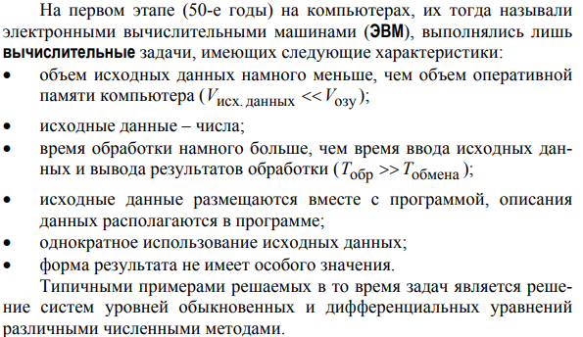
Концепция БД. История вопроса

Slide 9
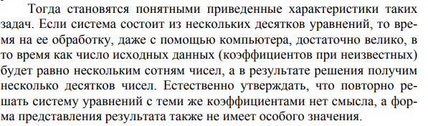
Концепция БД. История вопроса

Slide 10
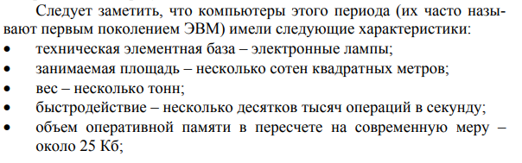

Концепция БД. История вопроса

Slide 11
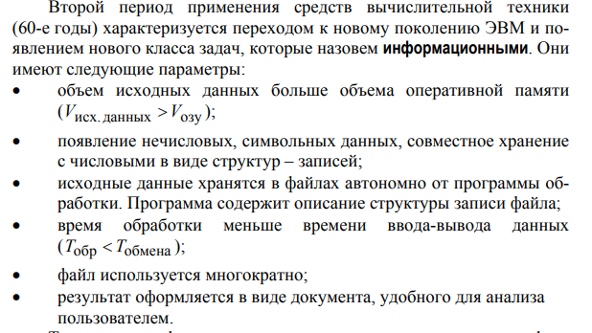
Концепция БД. История вопроса

Slide 12
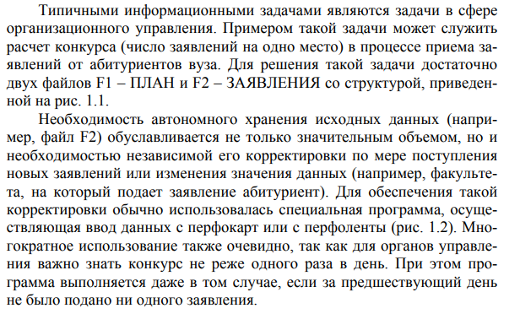
Концепция БД. История вопроса

Slide 13
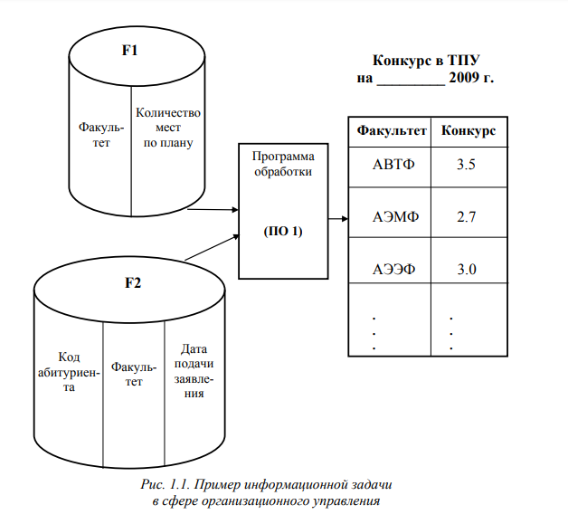
Концепция БД. История вопроса

Slide 14
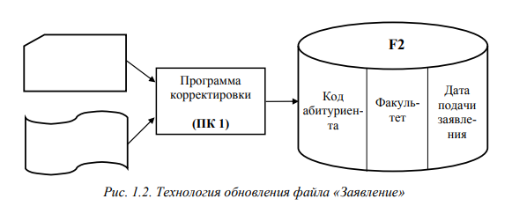
Концепция БД. История вопроса

Slide 15
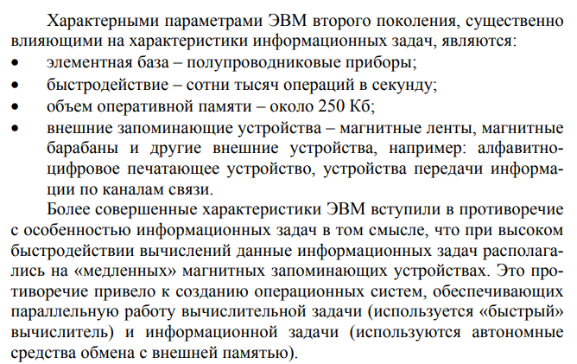
Концепция БД. История вопроса

Slide 16
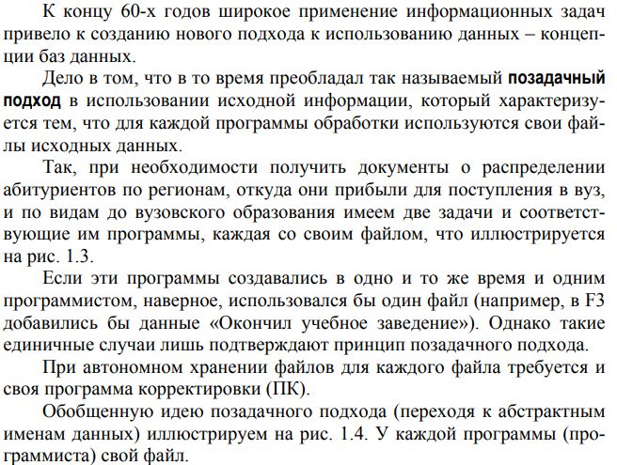
Концепция БД. История вопроса

Slide 17
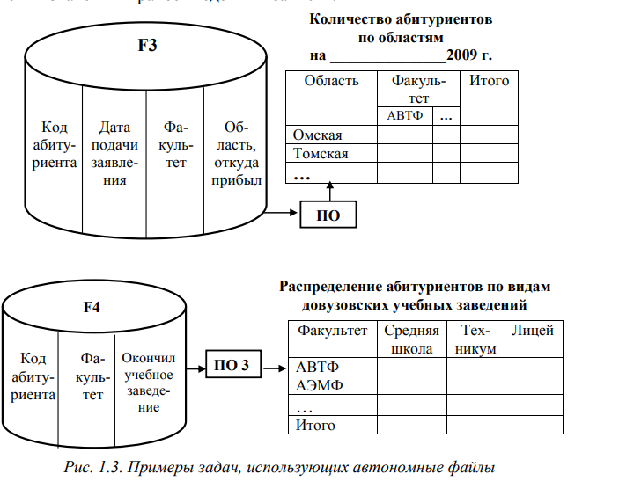
Концепция БД. История вопроса

Slide 18
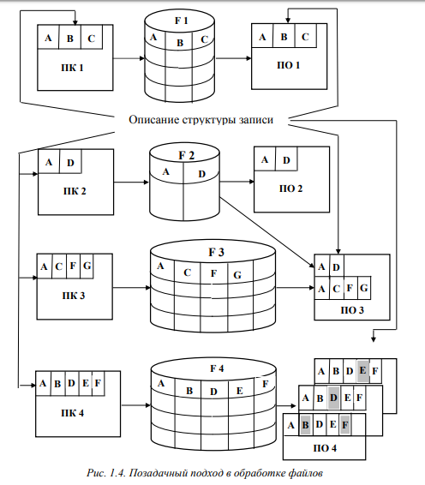
Концепция БД. История вопроса

Slide 19

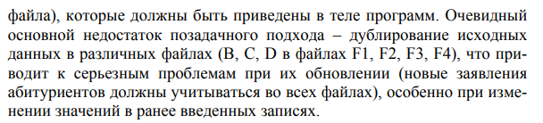
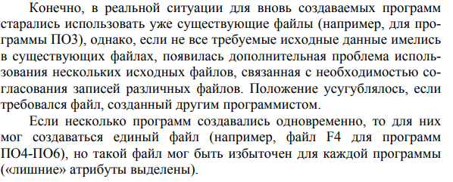
Концепция БД. История вопроса

Slide 20
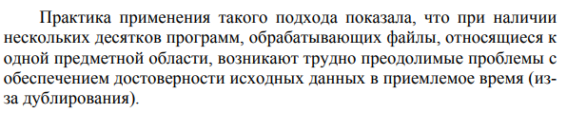

Концепция БД. История вопроса

Slide 21
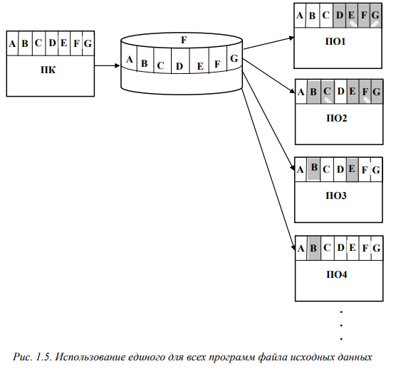
Концепция БД. История вопроса

Slide 22
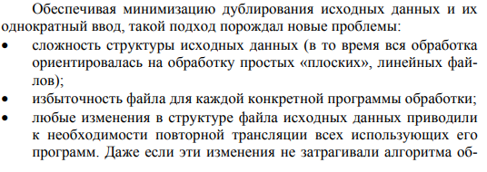
Концепция БД. История вопроса

Slide 23
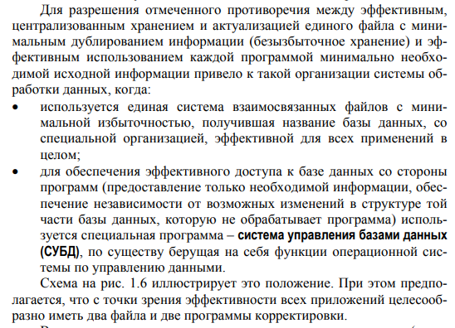
Концепция БД. История вопроса

Slide 24
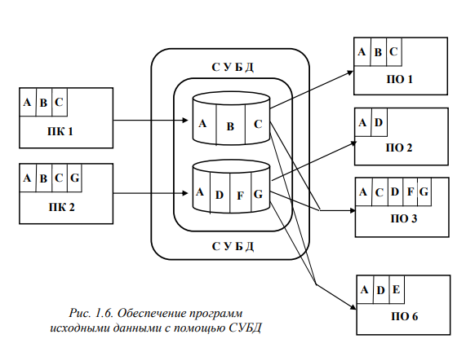
Концепция БД. История вопроса

Slide 25
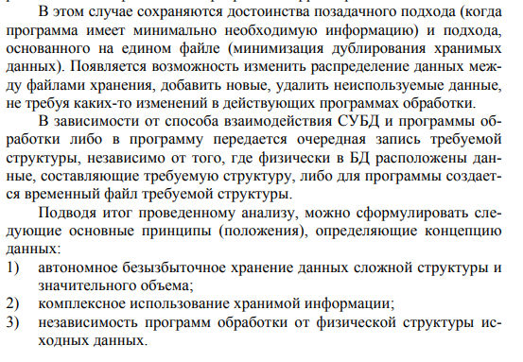
Концепция БД. История вопроса

Slide 26
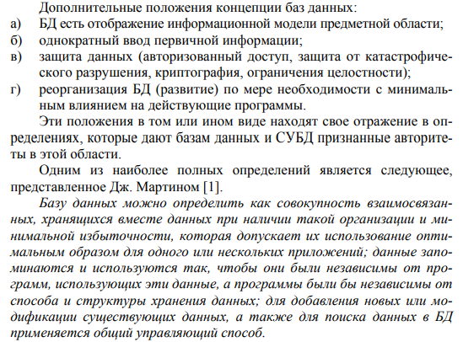
Концепция БД. История вопроса

Slide 27
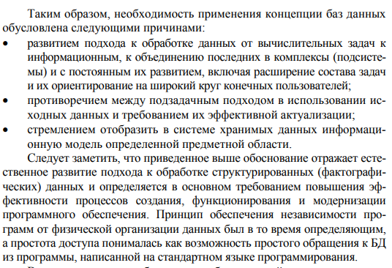
Концепция БД. История вопроса

Slide 28
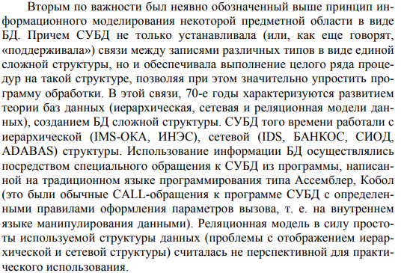
Концепция БД. История вопроса

Slide 29

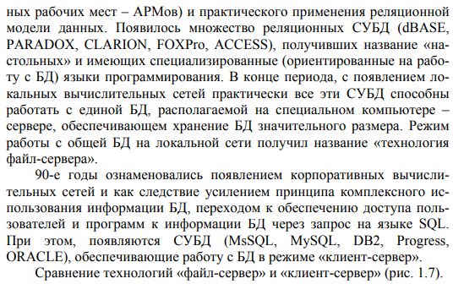
Концепция БД. История вопроса

Slide 30
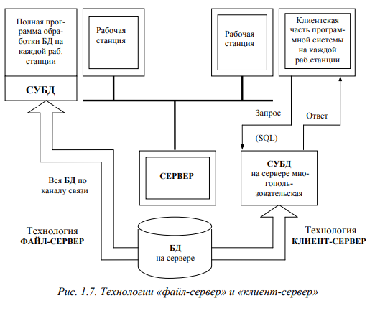
Концепция БД. История вопроса

Slide 31
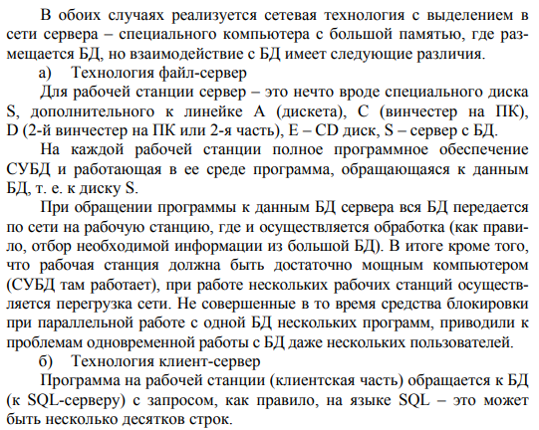
Концепция БД. История вопроса

Slide 32
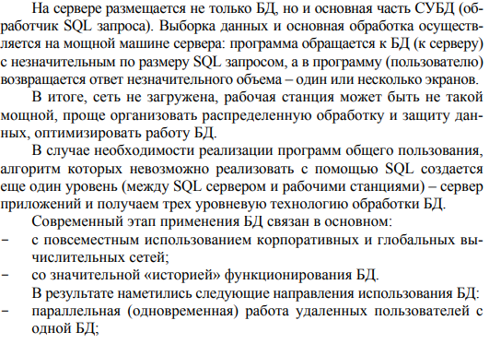
Концепция БД. История вопроса

Slide 33
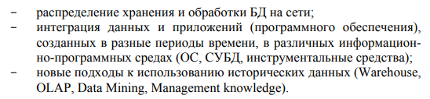
Концепция БД. История вопроса

Slide 34
Концепция БД. Архитектура представления информации в концепции БД

Slide 35
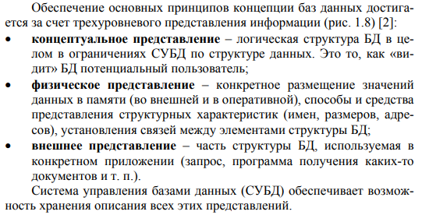
Концепция БД. Архитектура представления информации в концепции БД

Slide 36
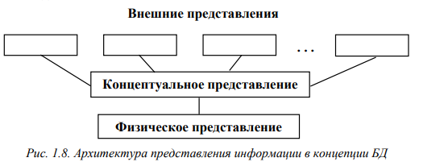
Концепция БД. Архитектура представления информации в концепции БД

Slide 37
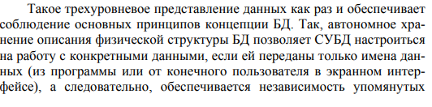

Концепция БД. Архитектура представления информации в концепции БД

Slide 38
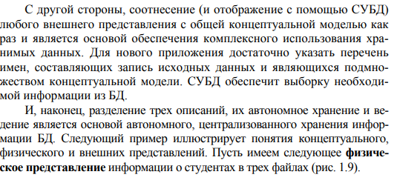
Концепция БД. Архитектура представления информации в концепции БД

Slide 39
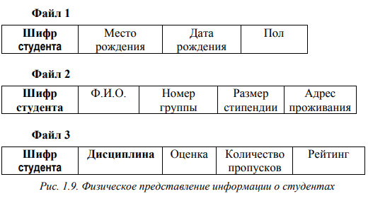
Концепция БД. Архитектура представления информации в концепции БД

Slide 40
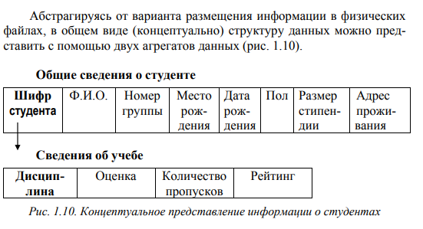
Концепция БД. Архитектура представления информации в концепции БД

Slide 41
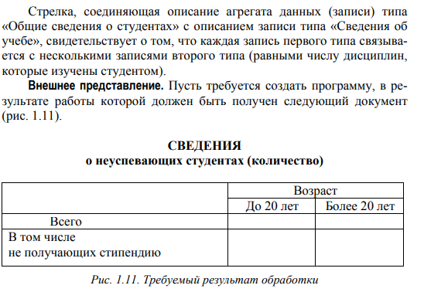
Концепция БД. Архитектура представления информации в концепции БД

Slide 42

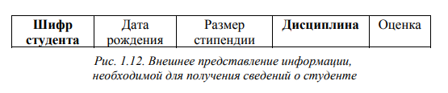
Концепция БД. Архитектура представления информации в концепции БД

Slide 43
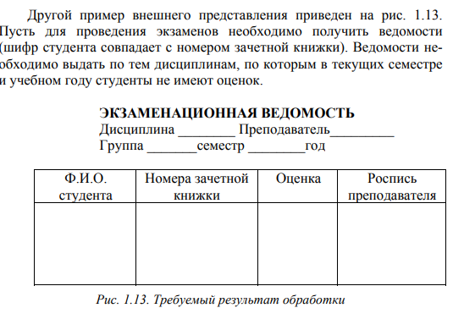
Концепция БД. Архитектура представления информации в концепции БД

Slide 44
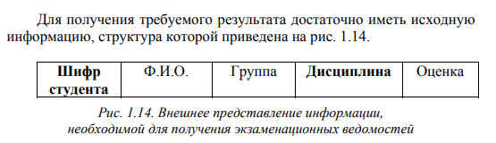
Концепция БД. Архитектура представления информации в концепции БД

Slide 45
Понятие схемы, подсхемы и их использование в СУБД

Slide 46
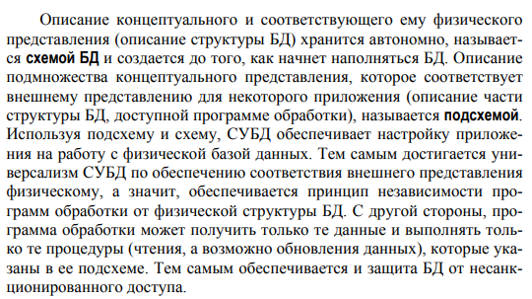
Понятие схемы, подсхемы и их использование в СУБД

Slide 47
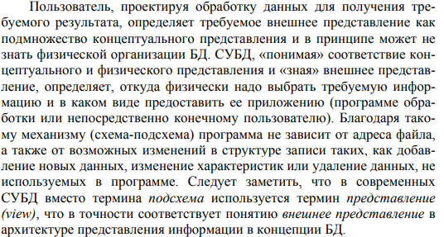
Понятие схемы, подсхемы и их использование в СУБД

